Slide 1
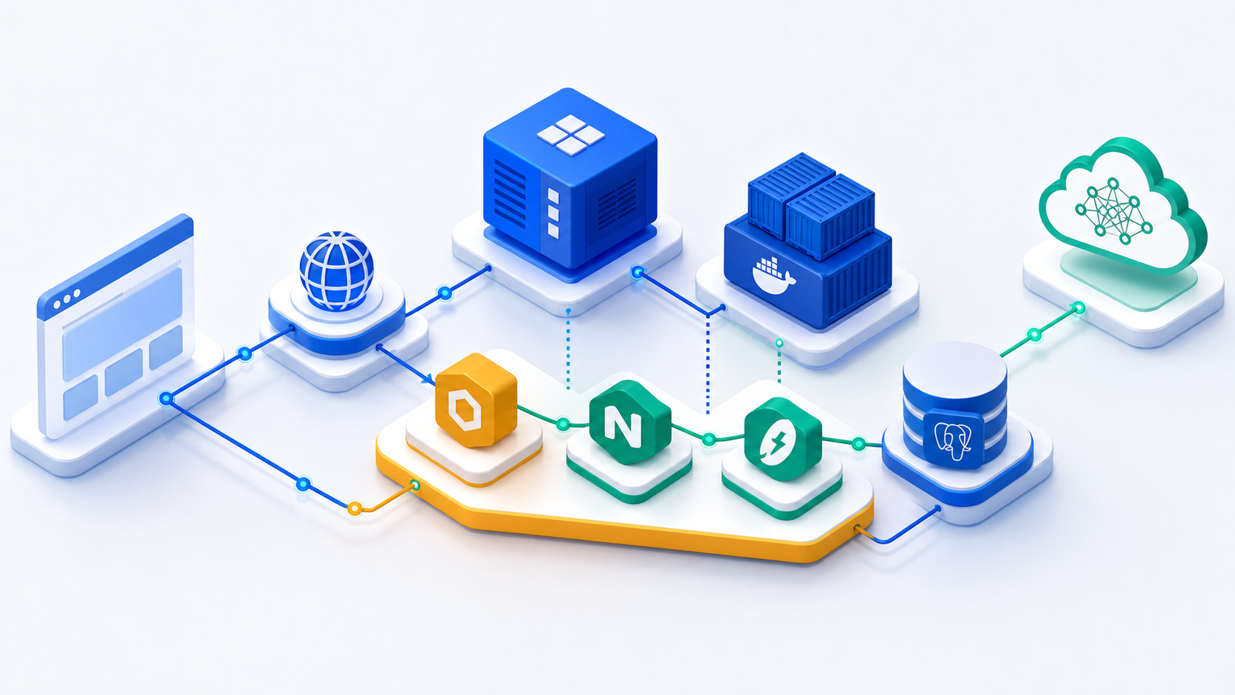
SmartNoteCloud
Báo cáo môn Cloud Computing
Ứng dụng ghi chú AI và flashcard triển khai cloud-native trên AWS EC2
IaaS
PaaS
SaaS
AWS EC2
Beanstalk/App Runner
Mimo AI API
production endpoint
https://pkiresearch.id.vn
HTTPS OK
Docker
Repo: huystackai/SmartNoteCloud · Cloud-native demo · React + FastAPI + PostgreSQL + Nginx
Notes:
Trong bài báo cáo này, em trình bày SmartNoteCloud như một hệ thống học tập triển khai trên cloud, không chỉ là một ứng dụng web đơn lẻ. Điểm quan trọng là hệ thống đã có domain công khai, chạy qua HTTPS, đóng gói bằng Docker và dùng database thật. Từ đó, bài sẽ phân tích cách dự án thể hiện ba mô hình dịch vụ cloud: IaaS, PaaS và SaaS.

Slide 2
Vấn đề: không chỉ làm app, mà phải chứng minh được Cloud
Mục tiêu báo cáo: có quy trình chạy thật, có kiến trúc rõ và phân biệt được IaaS, PaaS, SaaS bằng chính project.
Người học cần công cụ
Báo cáo Cloud cần bằng chứng
Cần nhìn ra service model
Ghi chú rời rạc khó ôn tập.
Không dừng ở localhost.
EC2 là IaaS.
Flashcard thủ công tốn thời gian.
Cần domain, HTTPS, Docker, DB.
Beanstalk/App Runner là PaaS.
AI giúp tóm tắt và tạo câu hỏi.
Có health check và dữ liệu thật.
Mimo AI API là SaaS/API service.
Insight báo cáo
SmartNoteCloud được thiết kế như một demo cloud-native nhỏ nhưng có đủ thành phần để giải thích hạ tầng, nền tảng và dịch vụ.
02 · Problem & Motivation
Notes:
Vấn đề xuất phát từ nhu cầu học tập: người dùng có ghi chú, nhưng cần một công cụ giúp biến ghi chú thành tài liệu ôn tập có cấu trúc hơn. Đồng thời, với môn Cloud, nhóm cần một ví dụ có thể chứng minh bằng deployment thật. Vì vậy SmartNoteCloud được chọn làm case study: vừa có sản phẩm, vừa có hạ tầng, vừa có dữ liệu để quan sát.

Slide 3
SmartNoteCloud là gì?
Một web app ghi chú AI và flashcard, đủ nhỏ để demo nhưng đủ thành phần để phân tích cloud-native.
Auth
AI
Register, login, JWT
Summarize note
bcrypt password hash
MindDeckNote Lite
Generate flashcards
Notes + AI Summary + Flashcards
React / FastAPI
Notes
Review
Workspace, page, block editor
Deck, card, due cards
Search nội dung
Again / Hard / Good / Easy
Điểm quan trọng: sản phẩm đủ chức năng để tạo dữ liệu thật và kiểm chứng database khi demo.
03 · Product Overview
Notes:
SmartNoteCloud hay MindDeckNote Lite gồm bốn nhóm chức năng chính. Người dùng đăng nhập, tạo workspace và ghi chú; sau đó backend có thể gọi AI để tóm tắt hoặc sinh flashcard. Các flashcard này được lưu lại để người dùng ôn tập. Nhìn từ góc cloud, đây là một ứng dụng nhiều tầng: frontend, backend, database và dịch vụ AI bên ngoài.

Slide 4
Workflow chức năng: từ ghi chú đến ôn tập
Người dùng tạo dữ liệu thật trong quá trình demo, sau đó kiểm tra được ở PostgreSQL bằng DBeaver hoặc psql.
1
2
3
4
Tạo note
AI tóm tắt
Sinh flashcard
Review
Page + blocks
Gọi Mimo API
Q/A từ note
Again / Hard / Good / Easy
Nội dung Cloud Computing
Lưu summary về page
Thêm vào deck
Sinh lịch ôn tập
Database evidence
users → workspaces → pages → blocks → decks → cards → card_reviews
04 · Feature Workflow
Notes:
Luồng sử dụng chính bắt đầu từ việc người học tạo note. Nội dung note đi qua backend, backend xử lý hoặc gửi sang AI API, sau đó tạo ra summary hoặc flashcard. Khi người dùng ôn tập, kết quả review tiếp tục được lưu vào database. Quy trình này cho thấy cloud không chỉ là nơi host website, mà còn là nơi điều phối dữ liệu và dịch vụ.

Slide 5
Kiến trúc tổng thể: Nginx là entrypoint, database nằm private
Request từ Internet chỉ vào Nginx; frontend/backend/db giao tiếp trong Docker network, AI gọi ra SaaS API qua HTTPS.
AWS EC2 Instance (IaaS)
Browser
React Frontend
Nginx
PostgreSQL
pkiresearch.id.vn
static build
80/443 public
private Docker network
FastAPI Backend
JWT + business API
Mimo AI API
external SaaS/API
IaaS: EC2 + network + host runtime tự quản lý
PaaS: hướng nâng cấp
SaaS/API: AI provider
05 · End-to-End Architecture
Notes:
Kiến trúc tổng quan gồm browser ở phía người dùng, Nginx làm gateway, React phục vụ giao diện, FastAPI xử lý nghiệp vụ và PostgreSQL lưu dữ liệu. Bên ngoài hệ thống còn có Mimo AI API, được gọi qua HTTPS. Điểm cần nhấn mạnh là toàn bộ stack ứng dụng chạy trong Docker trên EC2, còn database không mở trực tiếp ra Internet.

Slide 6
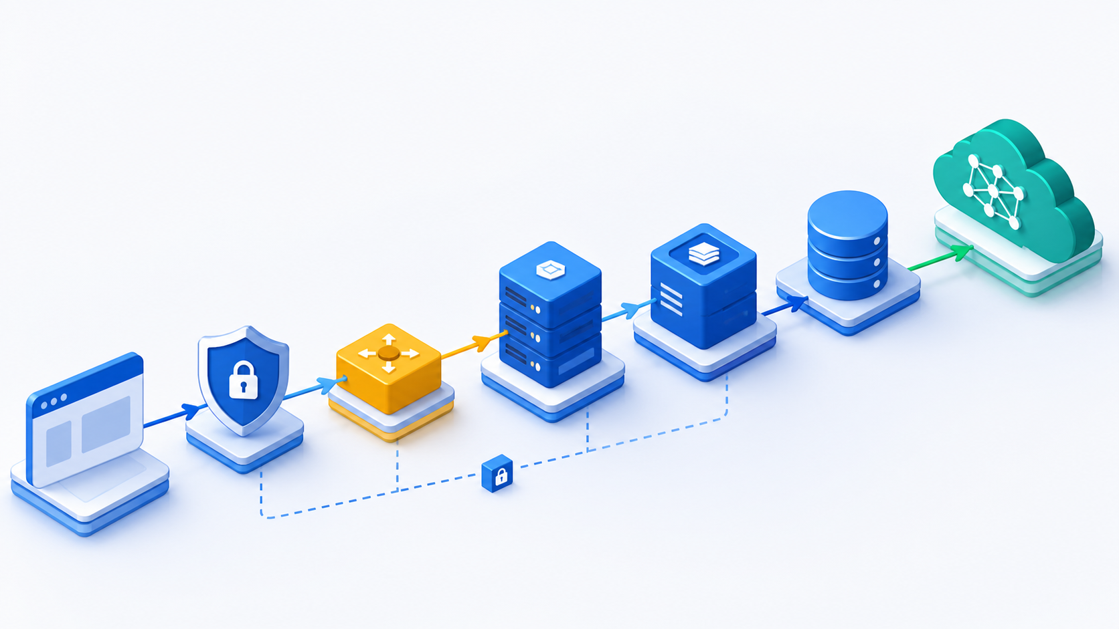
Luồng request: cùng một domain, hai nhánh xử lý
Nginx quyết định request đi frontend hay backend dựa trên path.
Cơ chế bảo vệ
Browser
HTTPS
HTTPS + JWT + private database
Nginx Gateway
GET /
Frontend route
React static build
Render UI cho người dùng
/api/...
API route
FastAPI backend
DB
AI API
JWT + routers
06 · Request Flow
Notes:
Ở cấp request, cùng một domain nhưng có hai nhánh xử lý. Nếu người dùng truy cập giao diện, Nginx trả về React static build. Nếu request đi vào đường dẫn API, Nginx chuyển tiếp sang FastAPI backend. Backend kiểm tra JWT, đọc ghi PostgreSQL và khi cần thì gọi AI API. Cách tách route này giúp kiến trúc rõ ràng và dễ mở rộng.

Slide 7
Quy trình triển khai trên AWS EC2
Từ tên miền công khai đến các container nội bộ chạy sau Nginx.
DNS
EC2 Instance
Security Group
HTTPS
Docker Compose
Go-live
pkiresearch.id.vn
Amazon Linux 2023
80 / 443 / 22
Let's Encrypt Certbot
Nginx, FE, BE, DB
HTTP/2 200 OK
13.212.82.45
ec2-user + SSH
Chỉ mở cổng cần dùng
valid đến 2026-09-05
internal network
/api/health = ok
Vai trò IaaS
Phần nhóm tự vận hành
Kết quả công khai
AWS cung cấp máy ảo, IP, network, firewall.
OS, Docker, Nginx, SSL renewal, backup.
https://pkiresearch.id.vn
07 · AWS Deployment Flow
Notes:
Quy trình triển khai bắt đầu từ DNS trỏ domain pkiresearch.id.vn về public IP của EC2. Trên EC2, Security Group chỉ mở các cổng cần thiết, sau đó Nginx nhận request và chuyển tiếp vào các container. Chứng chỉ HTTPS được cấp bằng Let's Encrypt Certbot. Kết quả là website có thể truy cập công khai qua HTTPS và health check backend trả về trạng thái ok.

Slide 8
Thiết kế container hóa bằng Docker Compose
Mỗi thành phần chạy độc lập, giao tiếp qua network nội bộ, chỉ gateway mở ra Internet.
minddeck internal Docker network
frontend
Persistent volume
React static build
pgdata
minddeck-nginx
Internet
80 / 443 public
0.0.0.0:80 → 80
TLS termination, reverse proxy
backend
db
FastAPI :8000
Postgres 16
Cổng public chỉ nằm ở gateway Nginx.
Backend và DB trao đổi trong mạng riêng.
Dữ liệu sống bền qua volume PostgreSQL.
08 · Containerization Design
Notes:
Docker Compose giúp tách từng thành phần thành container riêng. Nginx là cổng public duy nhất, frontend và backend nằm trong network nội bộ, còn PostgreSQL chạy trong container database có volume để giữ dữ liệu. Cách đóng gói này giúp triển khai nhất quán hơn giữa máy local và EC2, đồng thời giảm lỗi do khác môi trường.

Slide 9
IaaS: AWS EC2 là nền hạ tầng của hệ thống
Infrastructure as a Service: thuê tài nguyên hạ tầng, còn hệ điều hành và runtime do nhóm tự quản lý.
Nhóm phát triển phải tự vận hành
Đây là điểm phân biệt IaaS với PaaS: quyền kiểm soát cao hơn đi kèm trách nhiệm cao hơn.
AWS cung cấp
OS và SSH
Container runtime
Máy ảo EC2, public IP, VPC, Security Group và hạ tầng vật lý bên dưới.
User ec2-user, key pair, update hệ điều hành
Build image, compose up, restart policy
13.212.82.45
Reverse proxy
SSL và renewal
Nginx route frontend và backend API
Certbot, HTTPS, lịch gia hạn định kỳ
Amazon Linux 2023
docker ps → nginx, frontend, backend, postgres đều Up
Kết luận: EC2 phù hợp để chứng minh IaaS vì nhóm phải xử lý gần như toàn bộ tầng vận hành phía trên VM.
09 · IaaS on EC2
Notes:
Phần IaaS thể hiện rõ nhất ở EC2. AWS cung cấp máy ảo, public IP, network và Security Group, nhưng nhóm vẫn phải tự quản hệ điều hành, Docker, Nginx, SSL, log và backup. Vì vậy EC2 cho quyền kiểm soát cao, nhưng trách nhiệm vận hành cũng cao. Đây là ví dụ điển hình của Infrastructure as a Service.

Slide 10
PaaS: nếu chuyển bớt vận hành cho nền tảng
Platform as a Service giúp đội tập trung vào code, còn nền tảng xử lý runtime, scaling và nhiều tác vụ vận hành.
Hiện tại: EC2 dạng IaaS
Phương án PaaS
Nhóm tự cấu hình OS, Docker và Nginx
Deploy code lên App Runner hoặc Elastic Beanstalk
Tự mở port, gắn domain, cấp SSL
Dịch chuyển
Nền tảng quản lý runtime và health check
trách nhiệm vận hành
Tự xem log, restart container, backup DB
Scaling, rolling deploy, log tích hợp hơn
Kiểm soát cao, trách nhiệm cao
Ít quản trị máy chủ, ít quyền tùy biến thấp tầng
Trong báo cáo: SmartNoteCloud đang chạy trên IaaS; PaaS được dùng làm góc so sánh để giải thích mức trừu tượng cao hơn.
10 · PaaS Comparison
Notes:
Nếu chuyển sang PaaS, một phần trách nhiệm vận hành sẽ được nền tảng đảm nhiệm. Ví dụ App Runner hoặc Elastic Beanstalk có thể hỗ trợ runtime, health check, scaling và deployment flow tốt hơn. Trong dự án hiện tại, nhóm đang dùng IaaS là chính; PaaS được đưa vào để so sánh và chỉ ra hướng giảm tải vận hành trong tương lai.

Slide 11
SaaS: dùng dịch vụ AI qua API
Software as a Service xuất hiện ở tầng tính năng AI: hệ thống gọi dịch vụ đã vận hành sẵn thay vì tự triển khai model.
Người học
FastAPI backend
Mimo AI API
Viết note hoặc chọn nội dung cần tóm tắt, tạo flashcard.
Chuẩn hóa prompt, gọi API, lưu kết quả vào PostgreSQL.
Dịch vụ AI bên ngoài cung cấp khả năng sinh nội dung.
POST /api/ai/...
MIMO_API_KEY
HTTPS API
Không mua GPU, không host model
Bảo vệ key bằng biến môi trường
Lưu output AI thành thẻ học
11 · SaaS AI API
Notes:
Phần SaaS nằm ở dịch vụ AI bên ngoài. Thay vì tự triển khai model, GPU và inference server, backend gọi Mimo AI API qua HTTPS bằng API key. Hệ thống chỉ cần chuẩn hóa prompt, gửi request và lưu kết quả. Đây là cách dùng Software as a Service: tận dụng năng lực đã được nhà cung cấp vận hành sẵn.

Slide 12
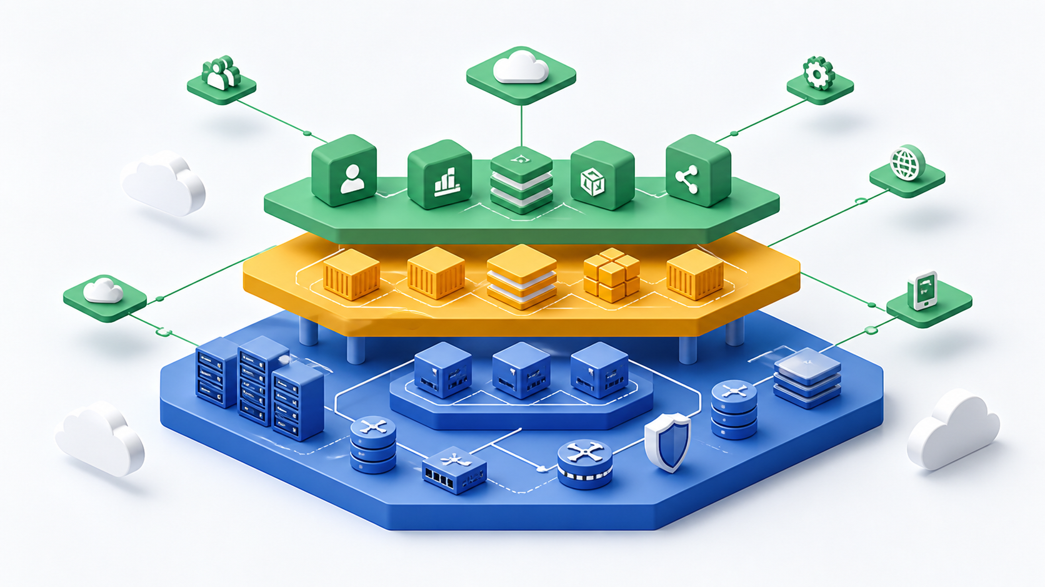
Bản đồ IaaS · PaaS · SaaS trong SmartNoteCloud
Một hệ thống có thể kết hợp nhiều mô hình cloud ở các tầng khác nhau.
IaaS
PaaS
SaaS
AWS EC2
Phương án mở rộng
Mimo AI API
Máy ảo, IP, Security Group, hạ tầng mạng.
App Runner, Elastic Beanstalk hoặc managed DB.
Dịch vụ AI đã vận hành sẵn, gọi qua HTTPS.
Nhóm tự quản: OS, Docker, Nginx, SSL, backup.
Giảm quản trị máy chủ, tăng tốc triển khai.
Không tự triển khai model, GPU, inference stack.
Thông điệp chính:
EC2 chứng minh IaaS; AI API chứng minh SaaS; PaaS là hướng tối ưu vận hành về sau.
12 · Cloud Model Mapping
Notes:
Slide này tổng hợp ba mô hình cloud trong cùng một hệ thống. EC2 là IaaS vì cung cấp hạ tầng máy chủ. PaaS là hướng nâng cấp có thể dùng để giảm công việc vận hành. SaaS là dịch vụ AI API được tích hợp vào tính năng sản phẩm. Như vậy, một dự án thực tế có thể không chỉ thuộc một mô hình duy nhất, mà kết hợp nhiều tầng khác nhau.

Slide 13
Dữ liệu học tập trong PostgreSQL
Database nằm trong container riêng, truy cập quản trị qua SSH tunnel thay vì mở public port.
Mô hình dữ liệu chính
users
workspaces
pages
Truy cập an toàn
9 rows
9 rows
9 rows
DBeaver không kết nối trực tiếp Internet đến database.
decks
blocks
cards
localhost:5432
9 rows
37 rows
9 rows
SSH tunnel EC2
card_reviews: 9
Ý nghĩa cloud: DB chạy gần backend để giảm độ trễ, đồng thời giảm rủi ro vì không public cổng PostgreSQL.
13 · Database Data Flow
Notes:
Database lưu các thực thể học tập như users, workspaces, pages, blocks, decks, cards và card reviews. Các bảng này cho thấy hệ thống đã có dữ liệu thật chứ không chỉ là giao diện demo. Về bảo mật, PostgreSQL không public ra ngoài; khi cần xem bằng DBeaver, ta đi qua SSH tunnel vào EC2. Cách này phù hợp hơn so với mở thẳng cổng 5432 ra Internet.

Slide 14
Bảo mật và vận hành khi chạy trên cloud
Các cấu hình tối thiểu giúp demo cloud có thể truy cập công khai nhưng vẫn kiểm soát rủi ro.
Network
HTTPS
Secrets
Ops
Security Group chỉ mở 80, 443 và SSH.
Let's Encrypt cấp chứng chỉ cho domain.
JWT secret, DB password và AI key nằm trong .env.
Theo dõi docker ps, logs và health endpoint.
PostgreSQL không public ra Internet.
HTTP redirect sang HTTPS qua Nginx.
Repo dùng .env.example để tránh lộ secret thật.
Certbot timer hỗ trợ gia hạn SSL.
22 / 80 / 443
HTTP/2 200
.env.example
/api/health
Các điểm nên nâng cấp nếu đưa vào production
Giới hạn SSH theo IP, dùng Secrets Manager, backup tự động, monitoring, WAF hoặc rate limit ở gateway.
14 · Security and Operations
Notes:
Khi chạy cloud, các điểm bảo mật tối thiểu gồm kiểm soát cổng bằng Security Group, dùng HTTPS cho domain, giữ secret trong biến môi trường và theo dõi container bằng docker ps, logs hoặc health endpoint. Với môi trường production, cần nâng cấp thêm bằng giới hạn SSH theo IP, Secrets Manager, backup tự động, monitoring và rate limit ở gateway.

Slide 15
Kết quả đạt được
SmartNoteCloud đã chạy công khai, có dữ liệu thật và chứng minh được các mô hình dịch vụ cloud.
Hướng phát triển
Domain HTTPS
4 container Up
Tách PostgreSQL sang Amazon RDS
pkiresearch.id.vn
nginx / fe / be / db
Dùng App Runner hoặc ECS cho backend
Secrets Manager cho API key và JWT
Database có dữ liệu
AI qua SaaS API
users, notes, cards
summary + flashcard
CI/CD tự động build và deploy
Monitoring, backup, WAF, rate limit
Kết luận báo cáo
Dự án minh họa rõ cách triển khai ứng dụng SaaS-like trên nền IaaS và tích hợp dịch vụ SaaS bên ngoài.
15 · Results and Future Work
Notes:
Kết quả cuối cùng là SmartNoteCloud đã có domain HTTPS, stack Docker chạy ổn định, database có dữ liệu và backend tích hợp AI API. Dự án chứng minh được IaaS qua EC2, SaaS qua AI API và chỉ ra hướng PaaS để tối ưu vận hành. Nếu phát triển tiếp, nên tách database sang RDS, đưa secret vào Secrets Manager, bổ sung CI/CD, monitoring và cơ chế backup rõ ràng.

